Slide 1
Війна за незалежність.
Утворення США

Slide 2
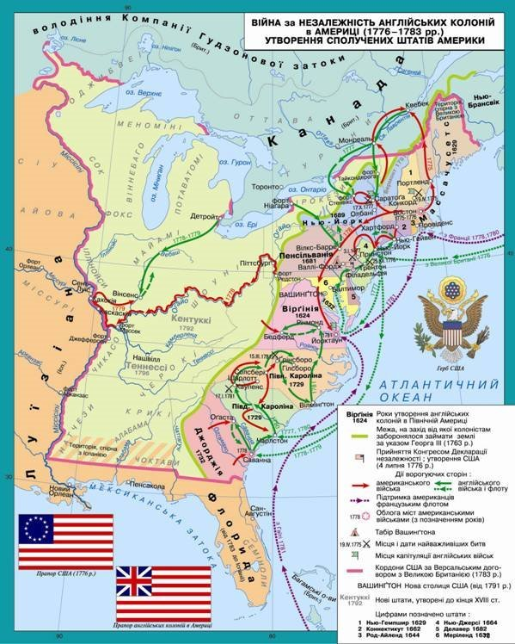
Створення колоній:
-Англія пізніше за інші європейські держави розпочала колонізацію Америки.
- Перше постійне поселення англійці заснували у 1607 р. у гирлі річки Джеймс (Віргінія).
-1620 р. -розпочалася колонізація Англії Північної Америки.

Slide 3
Соціально-економічне життя в англійських колоніях
Північні колонії | Південні колонії
- фермерське господарство, засноване на рабовласницькій праці та різні промисли | плантаційне господарство (рис, бавовна, цукрова тростина)

Slide 4
Причини конфлікту між колоніями і метрополією:
Передумови і початок війни за незалежність:
поширення просвітницьких ідей (Б.Франклін); «Ми американці»
піднесення економічної могутності колоній
більш жорстка політика метрополії ( 1765 р. - запроваджено гербовий збір, що зобов'язав американських колоністів клеїти акцизні марки на всі документи — чи то торгівельна угода, газета, книга чи публічне оголошення, без яких вони вважалися недійсними і незаконними)
гальмування англійським урядом розвитку північноамериканських колоній
осінь 1773 р. – кораблі Ост-Індської компанії з чаєм рушили до портів Америки (чай - єдиний товар, що обкладався митом)
бостонський комітет заборонив вивантажувати кораблі
16 грудня 1773 р. - американські колоністи викинули в гавань Бостона ящики з чаєм в знак протесту проти введеного Великобританією податку на чай. Ця подія увійшла в історію як «Бостонське чаювання» і стала приводом до війни за незалежність США.

Slide 5
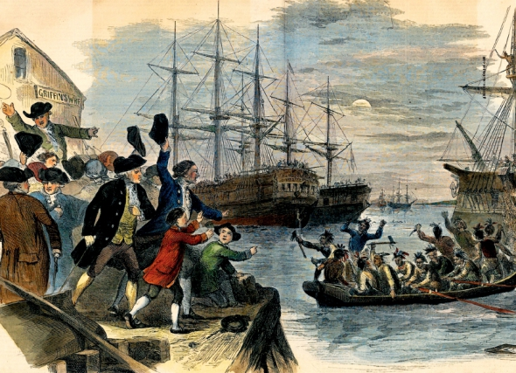
«Бостонське чаювання»

Slide 6
Хід війни за незалежність США:
Дата | Подія | Учасники | Результат
1774 р. | Перший континентальний конгрес в Філадельфії | Дж.Вашингтон, Б.Франклін, Т.Джефферсон | Рішення про бойкотування англійських товарів
1775 р. | Другий континентальний конгрес в Філадельфії | Дж.Вашингтон, Б.Франклін, Т.Джефферсон | Створення спільної армії колоній під командуванням Дж.Вашингтона
4 липня 1776 р. | Декларація про незалежність США | Томас Джефферсон | Проголошено створення нової незалежної держави –Сполучених Штатів Америки
1777р. | Капітуляція англійських військ під Саратогою | Англія, США | Нову державу визнали Франція, Іспанія, Нідерланди
3 вересня 1783 р. | Версальський мирний договір | Англія, США та її союзники (Франція, Іспанія, Нідерланди) | Завершено війну за незалежність США; Англія визнала незалежність США
17 вересня 1787 р. | Конституція США | штати США | США проголошено федеральною державою, республікою

Slide 7
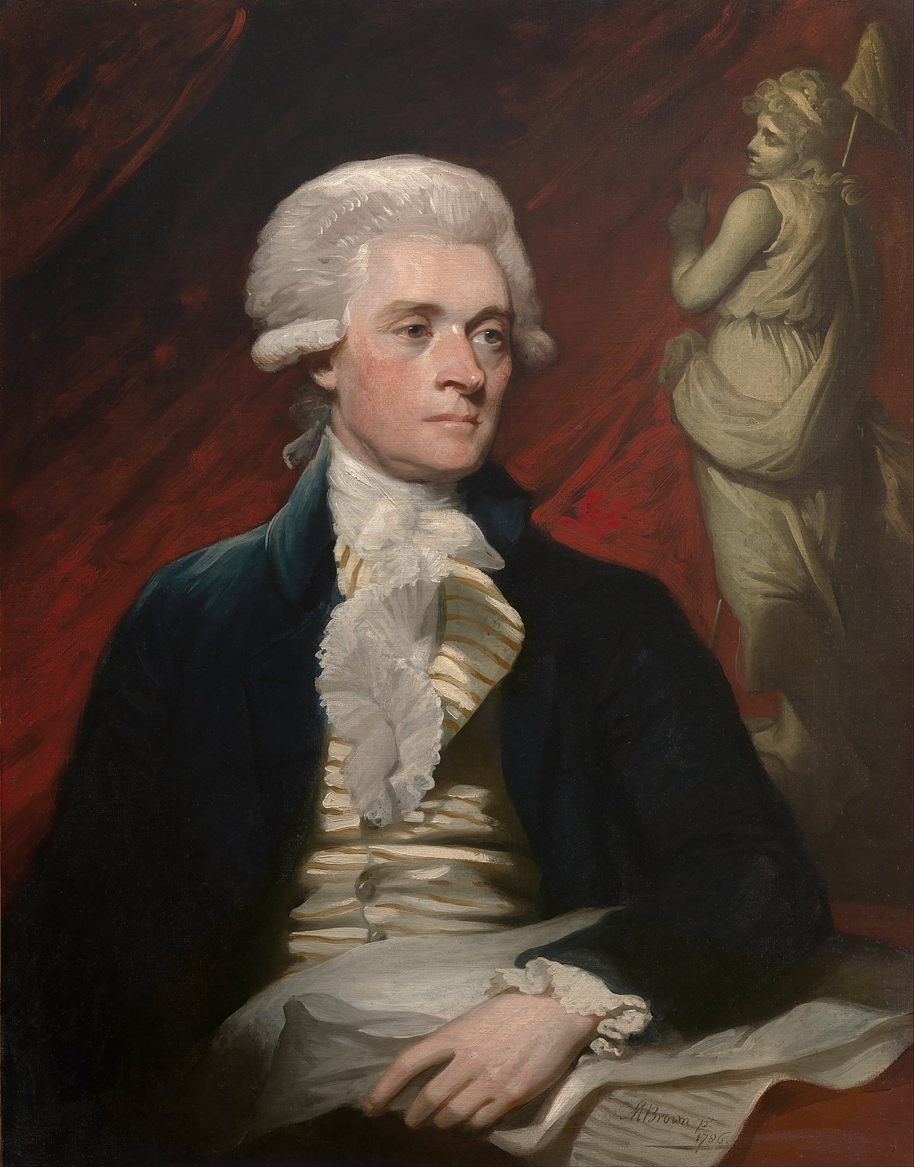
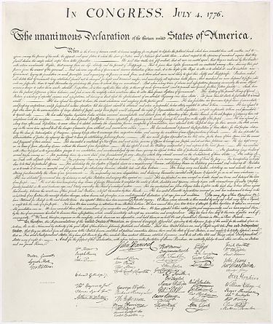
4 липня 1776 р. - Декларація про незалежність США
«Декларація» - офіційний документ, в якому проголошено основні принципи внутрішньої та зовнішньої політики держави
«…Тому ми, представники Сполучених Штатів Америки, зібравшись на загальний конгрес, оголошуємо від імені та за повноваженням народу колоній, що ці сполучені колонії є і за правом повинні бути вільними й незалежними штатами; що вони звільняються від будь-якого підданства британській короні, а будь-який політичний зв’язок між ними та державою Велика Британія зовсім поривається…»
Томас Джефферсон

Slide 8
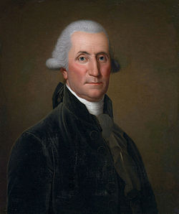
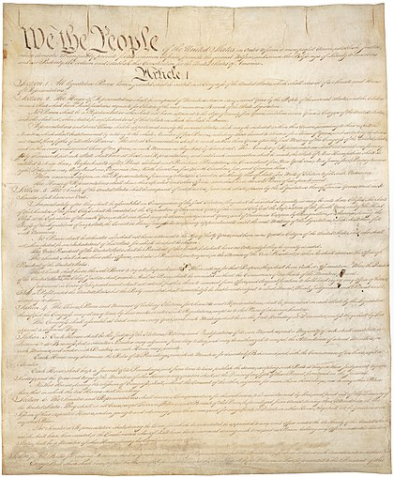
17 вересня 1787 р.-Конституція США
Положення Конституції США:
США –федеративна держава
Республіканська форма правління
Поділ на 3 гілки влади (законодавчу, виконавчу, судову)
Виконавча влада: введено посаду президента, обирався на 4 р.
Законодавча влада: Конгрес (Парламент), який складався з 2 палат ( сенат і палата представників)
Судова влада: Верховний Суд
Виборчий ценз – з 21 р.
Джордж Вашингтон- перший президент США

Slide 9
Домашнє завдання: параграф 25, пройти онлайн-тест https://vseosvita.ua/test/start/zvv522

